Slide 1
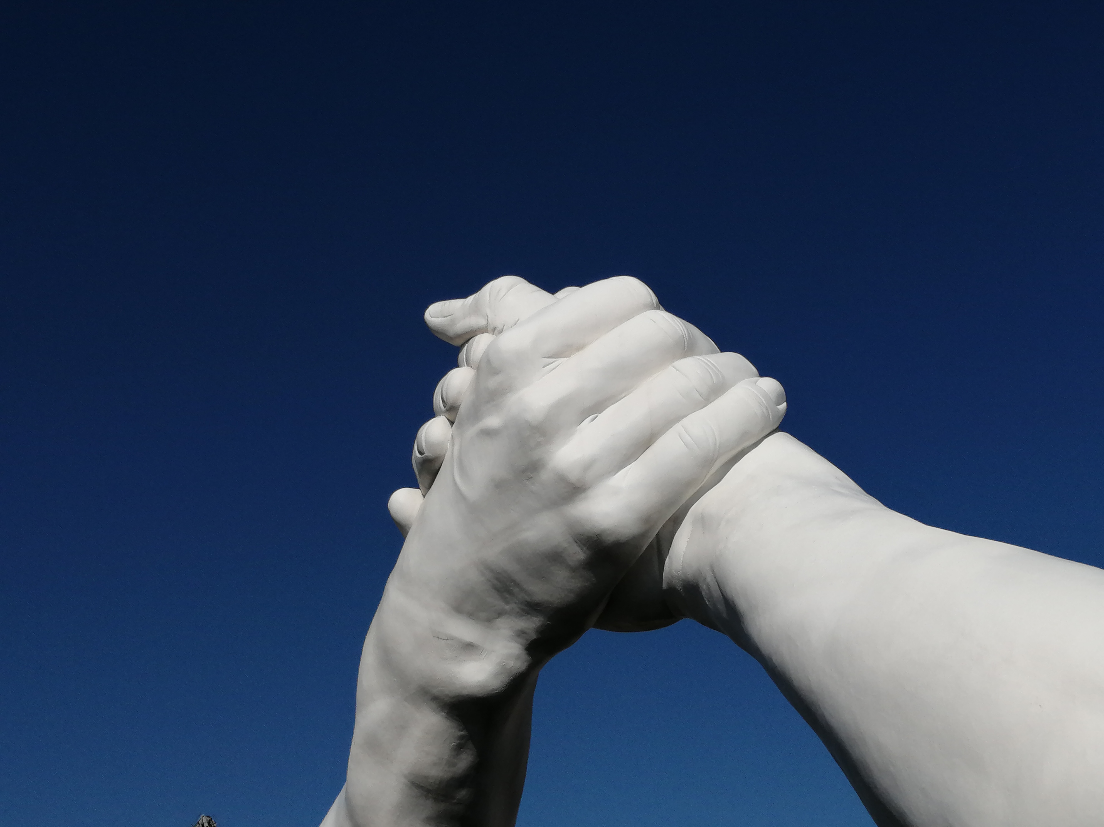


Qualche novità
Elena Giglia
Università di Torino, CUAP data steward
6 giugno 2024
Elena Giglia
elena.giglia@unito.it
@egiglia
ORCID
This work is licensed under a Creative Commons Attribution 4.0 International License. Photos are mine. Feel free to reuse from Flickr/eg65

Slide 2
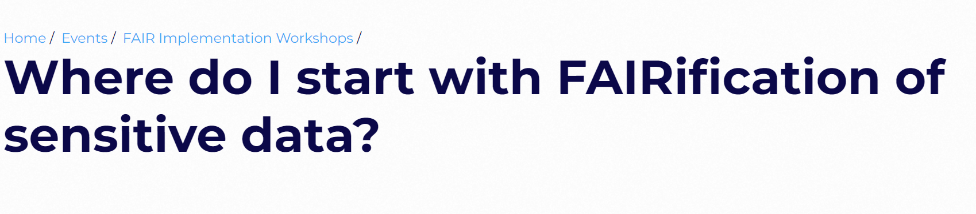
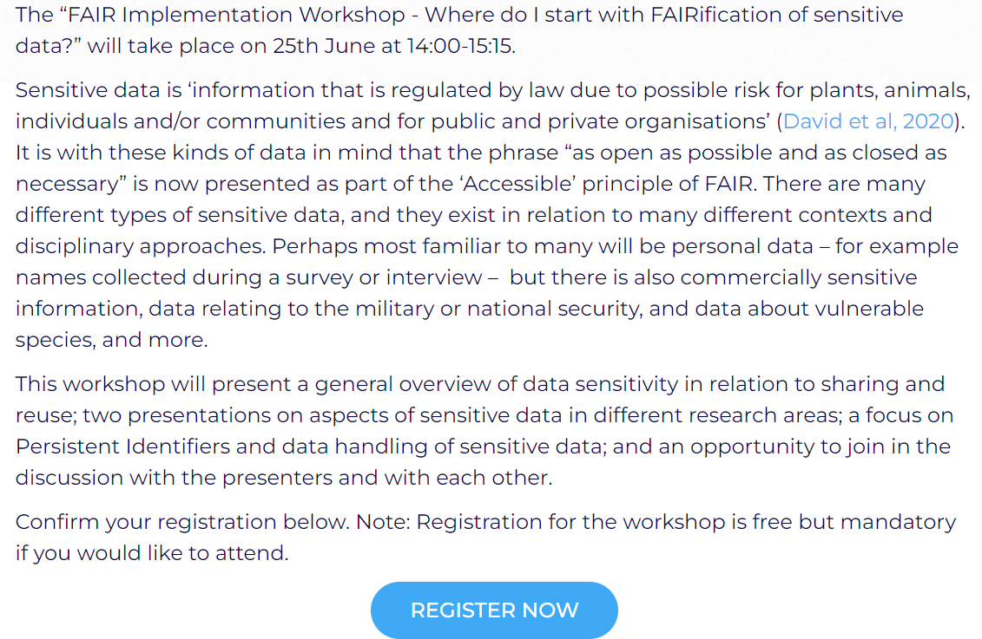
.DA NON PERDERE…
https://fair-impact.eu/events/fair-implementation-workshops/where-do-i-start-fairification-sensitive-data

Slide 3
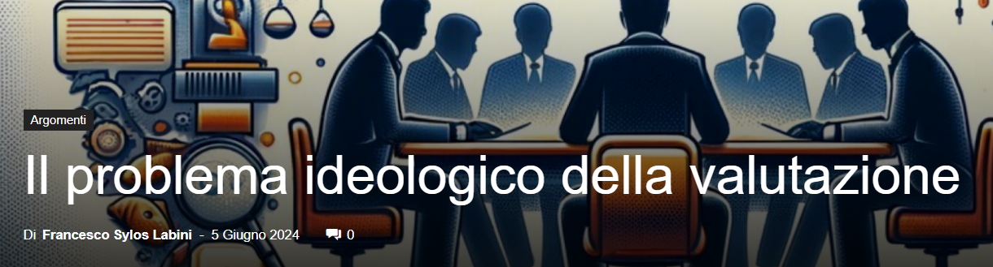
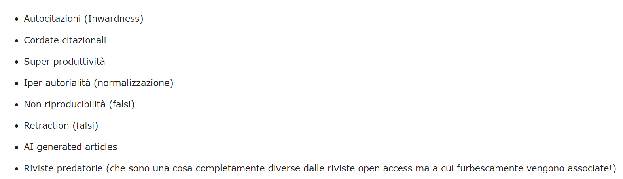
..ettepareva…
2024
CORRETTO… ERA «RIVISTE PREDATORIE (OPEN ACCESS)»

Slide 4
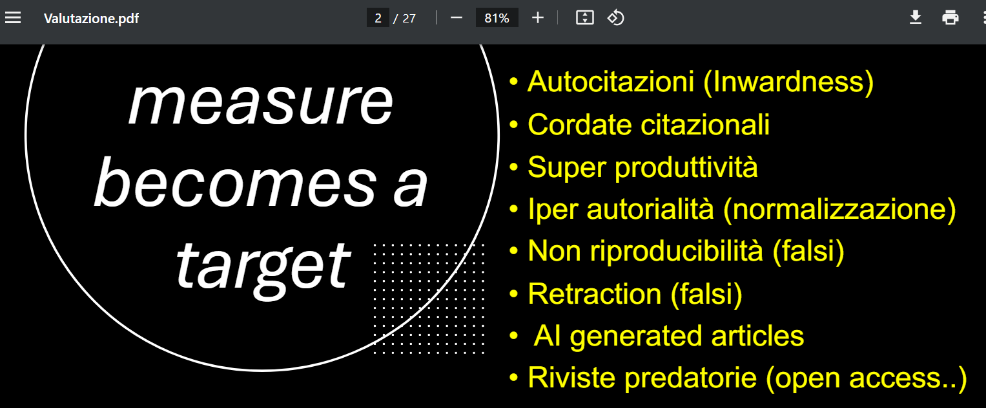
..ettepareva…
2024
COME VOLEVASI DIMOSTRARE

Slide 5
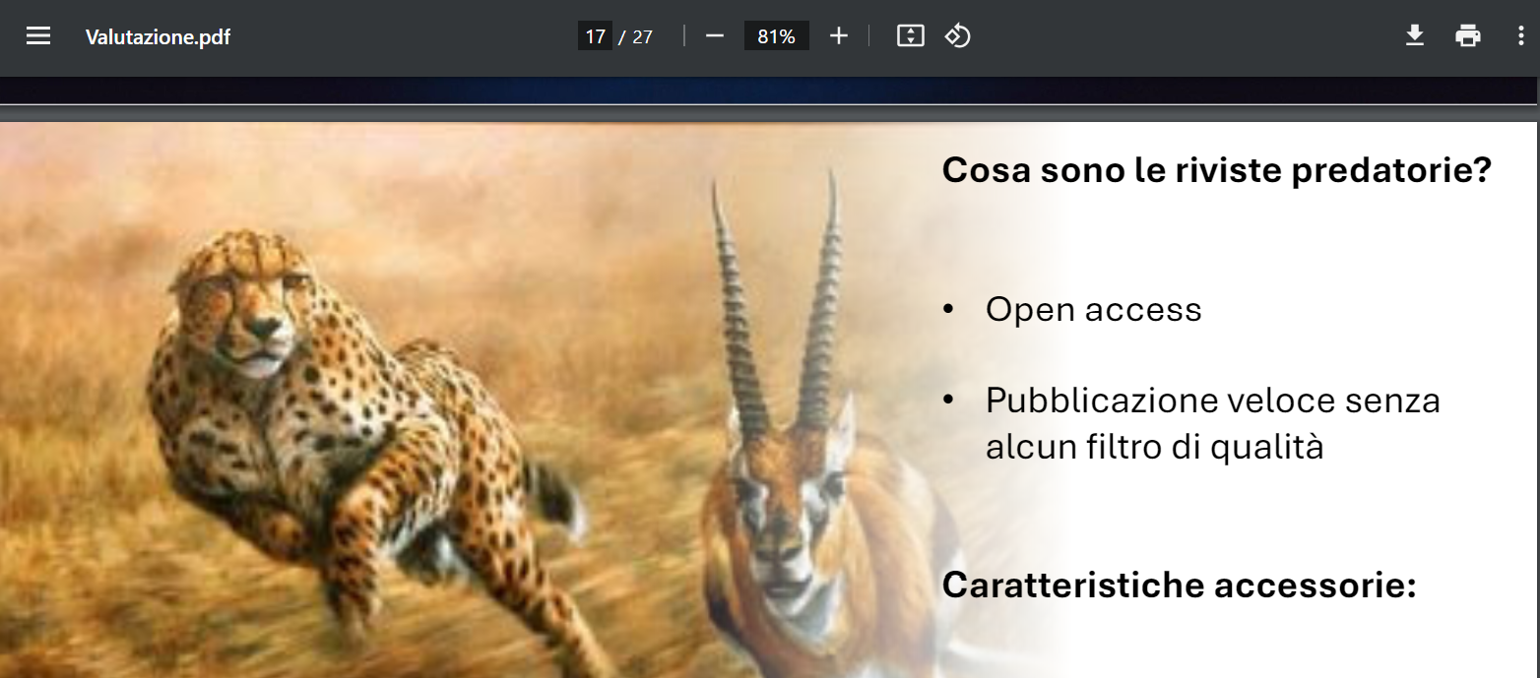
..ettepareva…
2024
COME VOLEVASI DIMOSTRARE

Slide 6
..ettepareva…
2024
COME VOLEVASI DIMOSTRARE

Slide 7
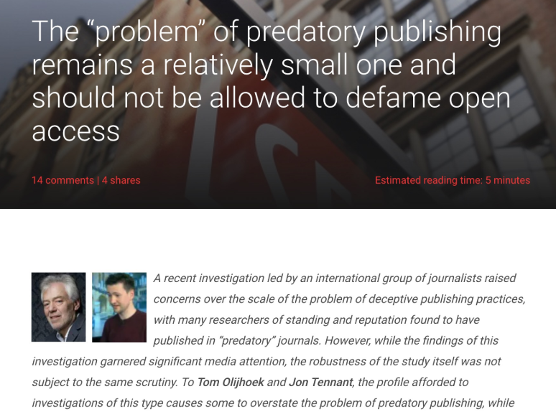
..ettepareva…
2024
SI SALVA IN CORNER

Slide 8
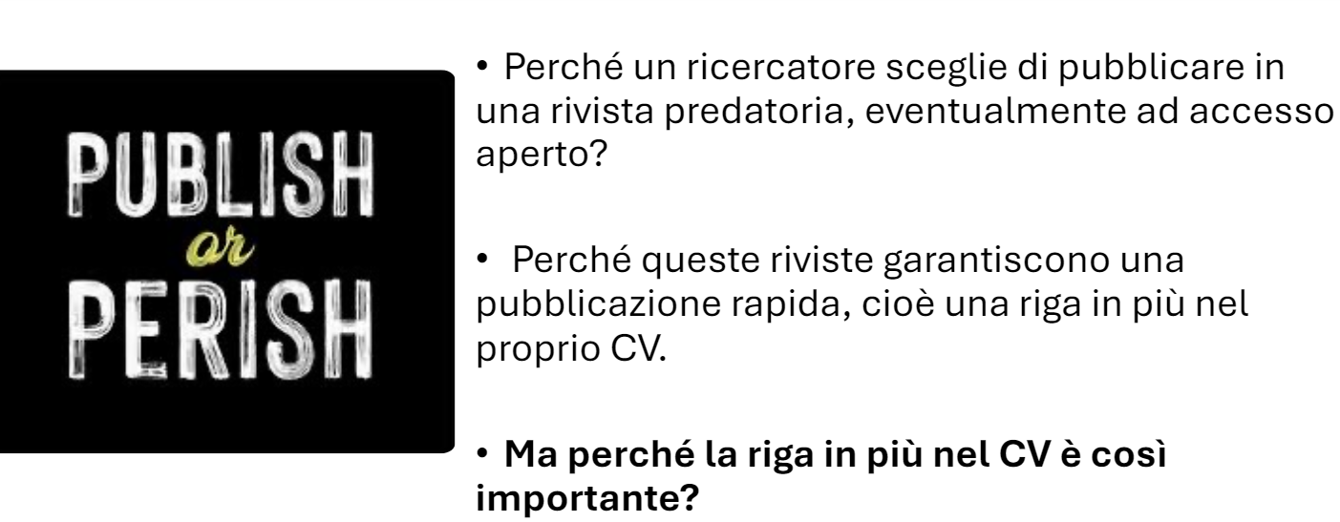
..ettepareva…
2024
SI SALVA IN CORNER

Slide 9
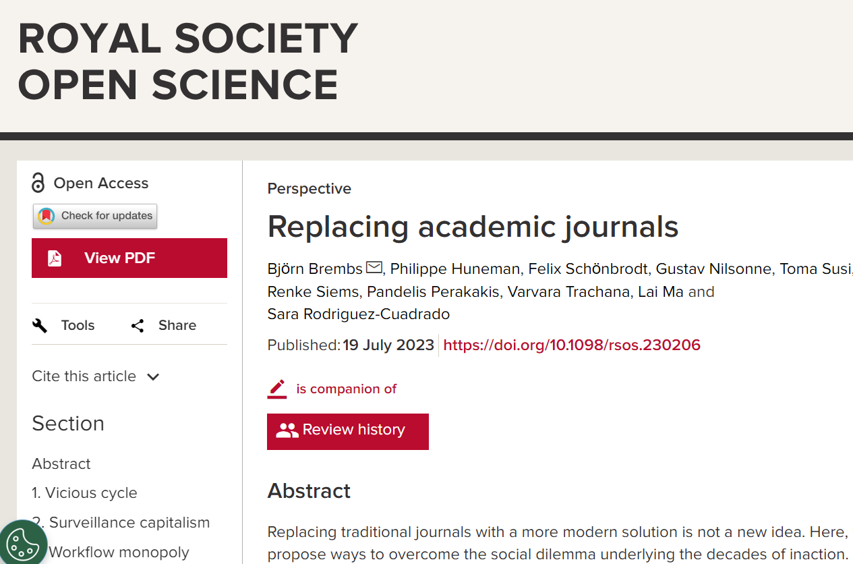
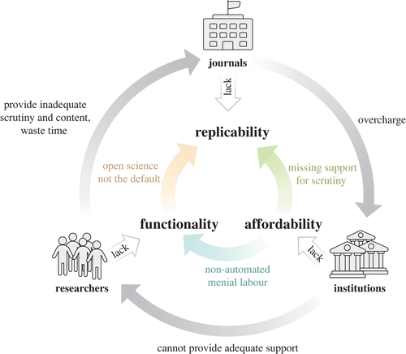
Replacing academic journals
https://www.openaire.eu/argos-community-calls
2023
CRISI DI
REPLICABILITÀ
SOSTENIBILITÀ
FUNZIONALITÀ

Slide 10
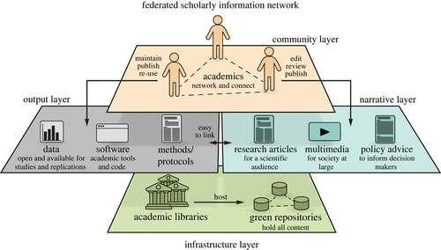
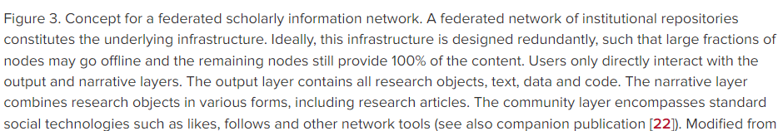
Replacing academic journals
https://www.openaire.eu/argos-community-calls
2023
SI BASA SU INFRASTRUTTURE APERTE ED ESISTENTI

Slide 11
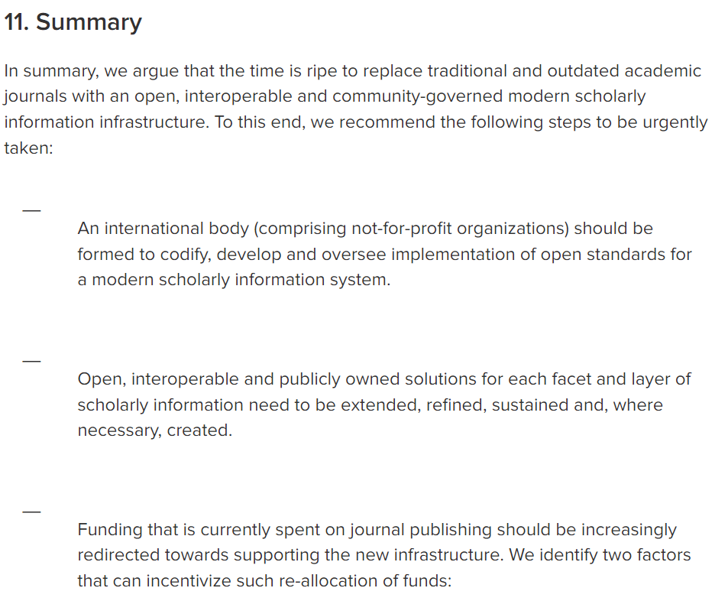
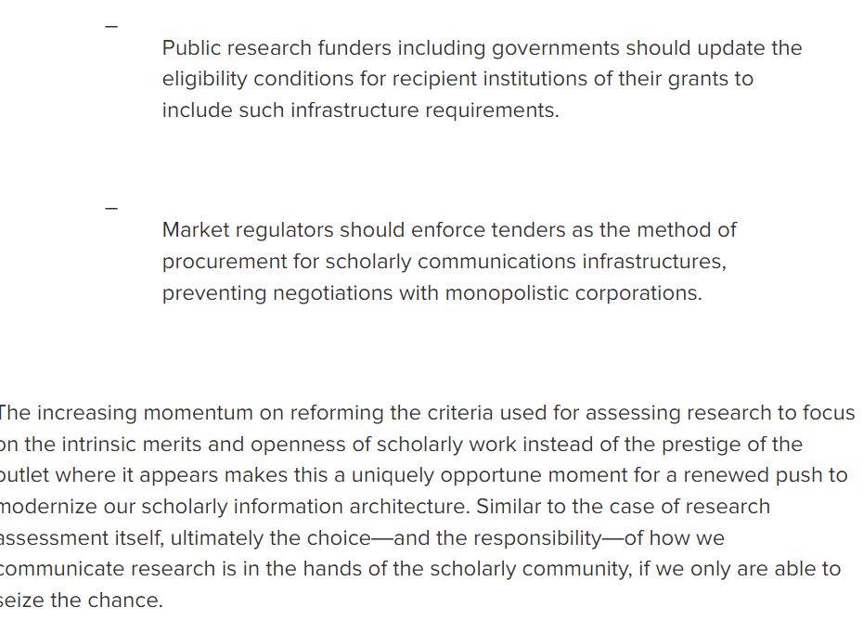
Replacing academic journals
https://www.openaire.eu/argos-community-calls
2023

Slide 12


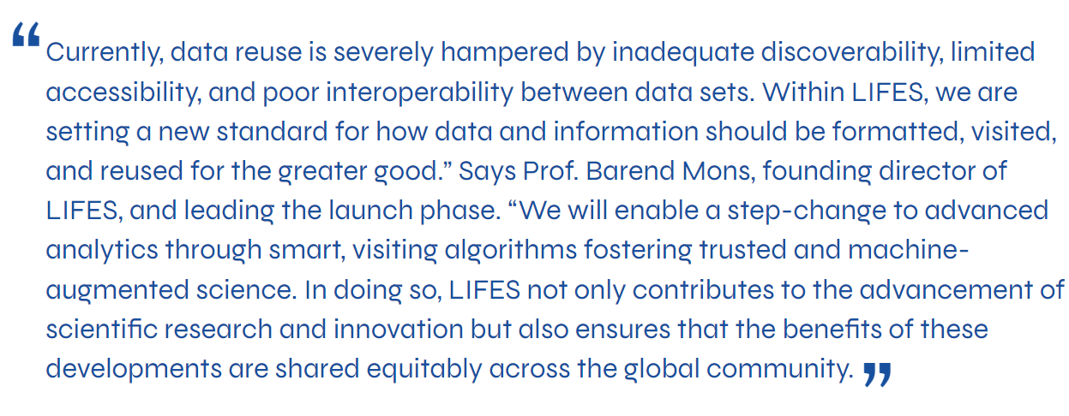
https://www.gofair.foundation/lifes-press-release

Slide 13
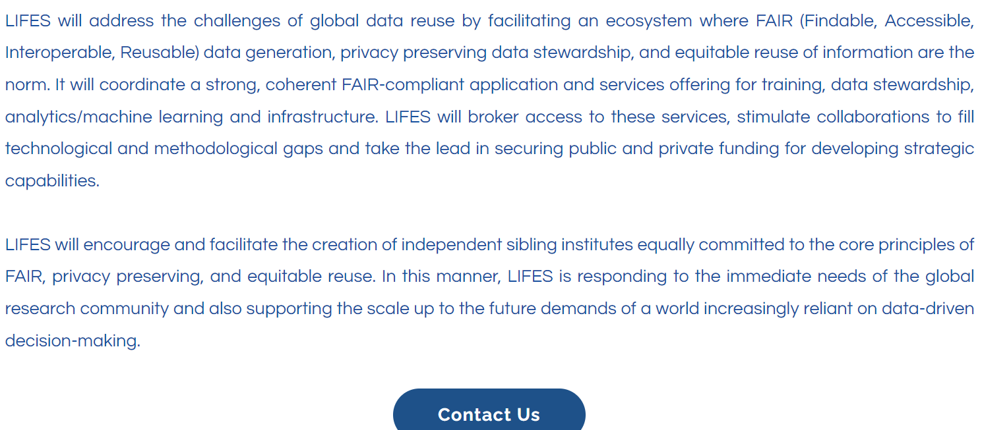
https://www.gofair.foundation/lifes-press-release

Slide 14
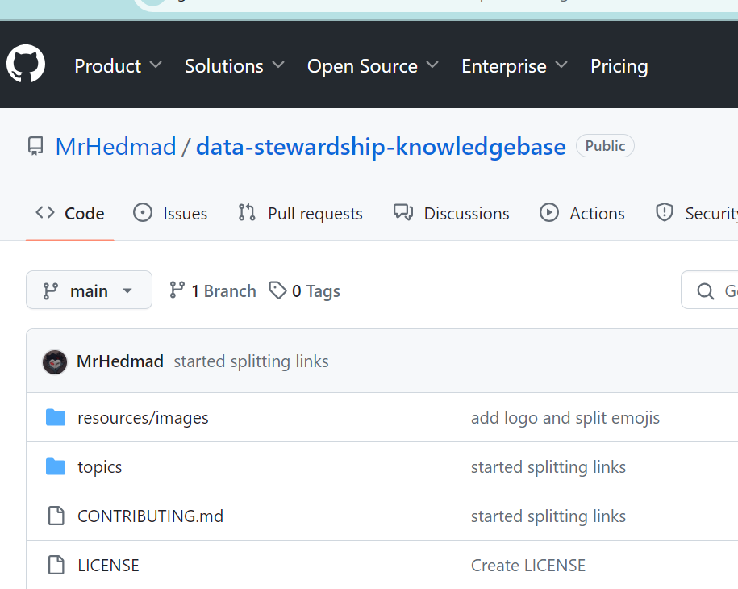
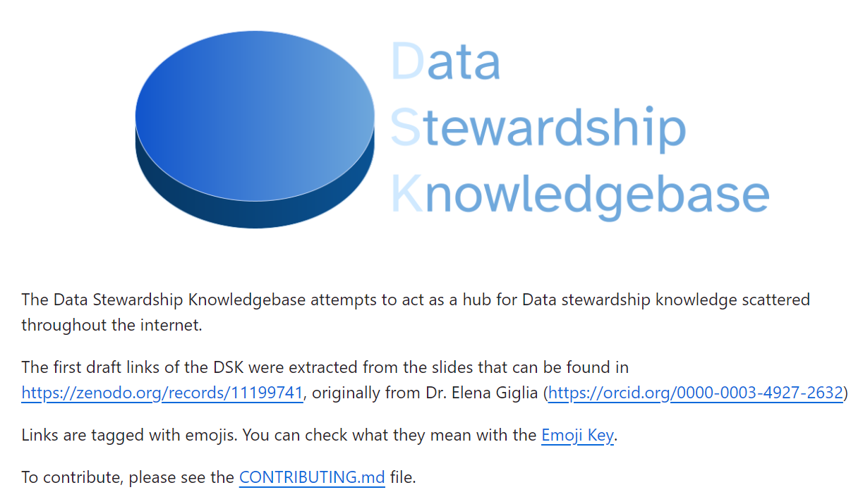
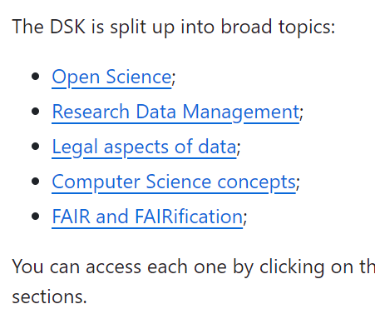
COME COLLABORARE?

